Slide 1


Google Play Store Apps
Mentor: Đào Văn Tiến Dũng
Intern: Hoàng Thúy Quỳnh
Nguyễn Thị Thanh Thư

Slide 2
INTRODUCE
OUTLINE
DATA INPUT
DATA OUTPUT

Slide 3




INTRODUCE

Slide 4
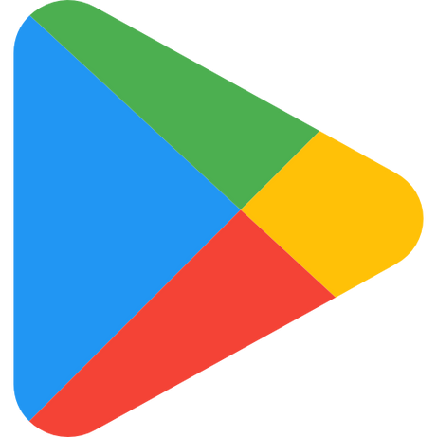
Google Play, also branded as the Google Play Store and formerly Android Market, is a digital distribution service operated and developed by Google.
Notes:
Google Play, trước đây là Android Market là nền tảng phân phối kỹ thuật số các ứng dụng cho hệ điều hành Android và cửa hàng truyền thông kỹ thuật số, điều hành bởi Google. Dịch vụ cho phép người dùng duyệt và tải về các ứng dụng phát triển bởi Android như nhạc, tạp chí, sách, phim, chương trình truyền hình.

Slide 5


DATA INPUT

Slide 6
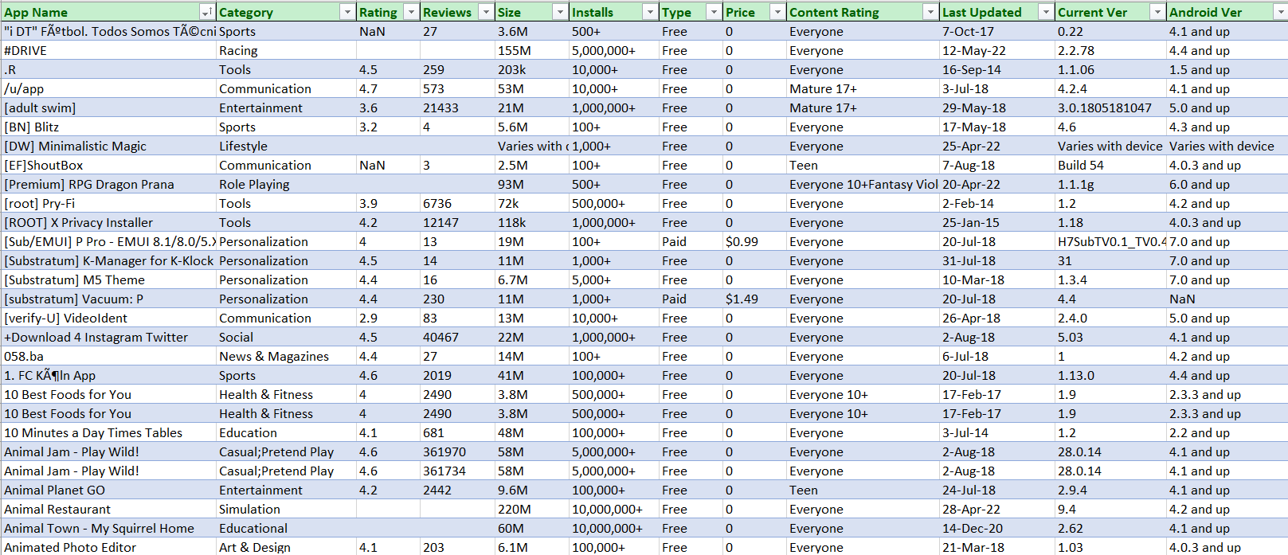

Slide 7
- 15579 Rows
- 11 Colums
AppName
Category
Rating
Size
Installs
Type
Price
Content Rating
Last Updated
Current Ver
Android Ver

Slide 8

DATA OUTPUT
Notes:
-

Slide 9
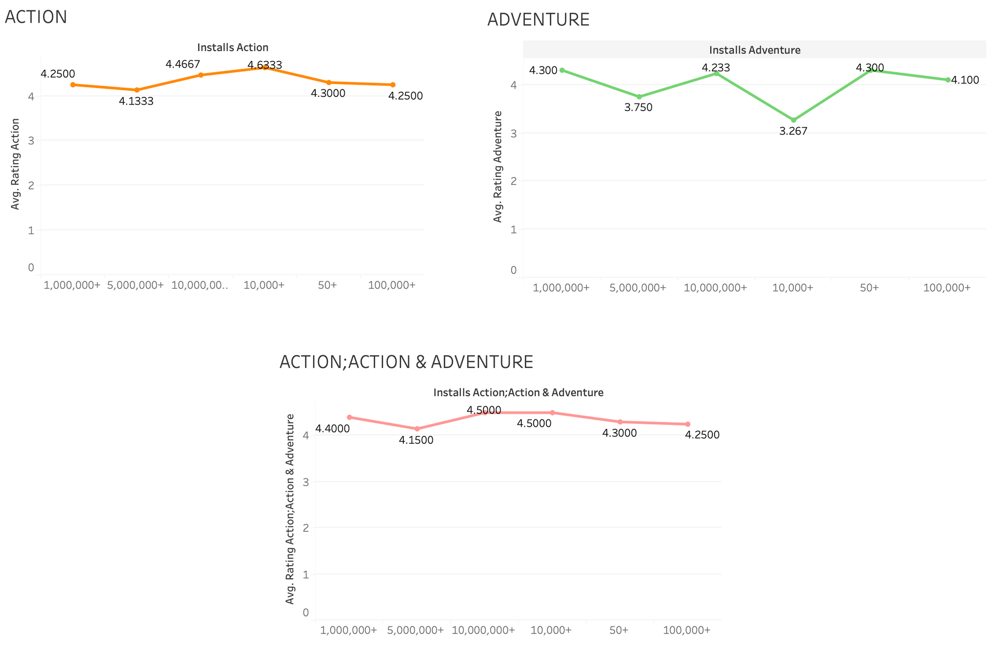

Slide 10
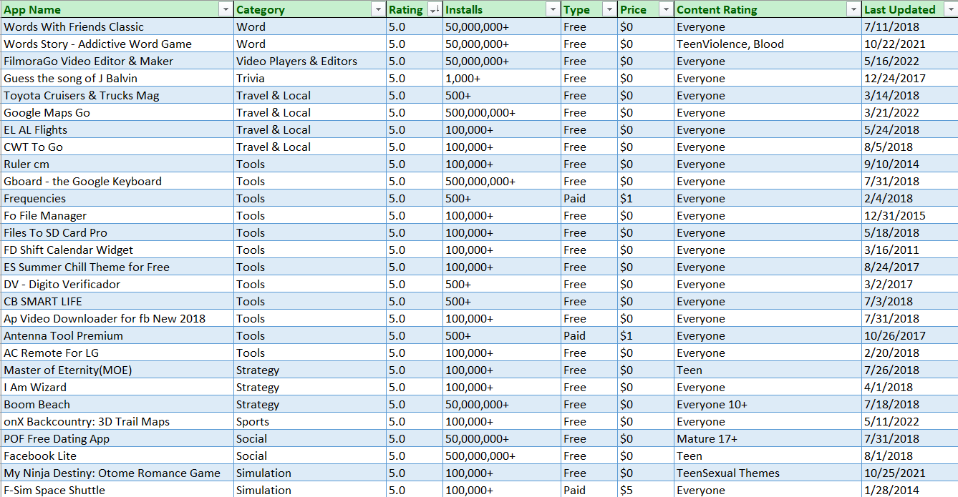
Notes:
những app paid nào cần tăng giá

Slide 11

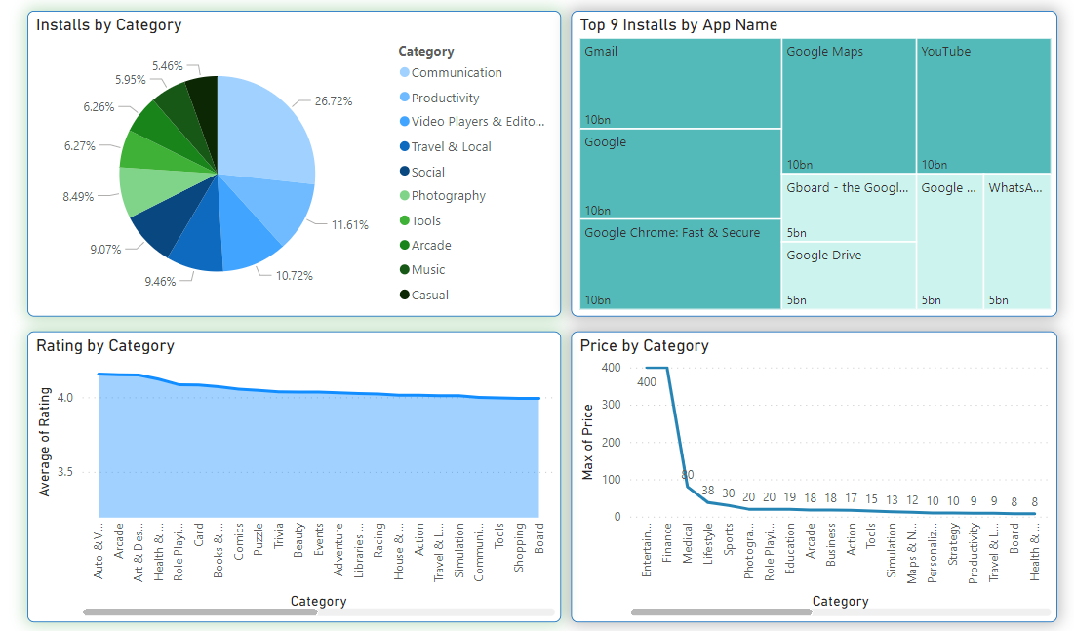
DASHBOARD
Google Play Store Apps
10bn
Max of Installs
500
Min of Installs
5.00
Max of Rating
1.00
Min of Rating

Slide 12
Thank you for your attention!

